Slide 1
Koło Informatyczne
Uczniowie :

Slide 2
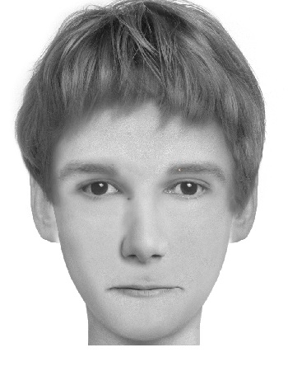
Jest to uczeń klasy 6B.
Ma na imię Aleksander.
Lubi grać w piłkę nożną i koszykówkę. Posiada starszego brata. Ulubiona potrawa to chińszczyzna.
Aleksander Lepszy

Slide 3
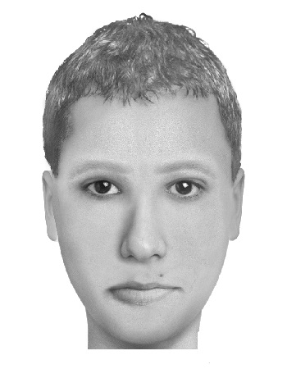
To jest Błażej. Lubi oglądać telewizję i jeździć na rowerze. Jego ulubioną potrawą jest Pizza. Chodzi do klasy 5 B.
Błażej Leszczyński

Slide 4
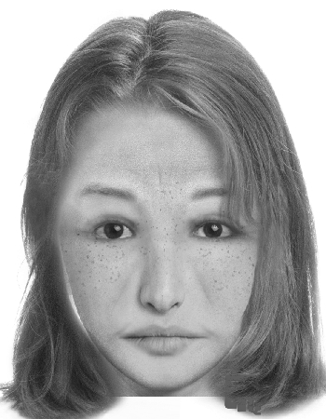
Emila Filipowicz
Uczennica klasy 6A. Lubi uprawiać wszystkie sporty i spotykać się z koleżankami na mieście. Jej ulubioną potrawą jest Lasagne.

Slide 5
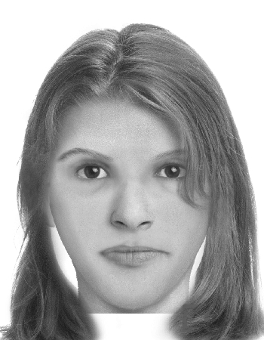
To jest Zuzia. Uczennica klasy 6A. Jej ulubioną potrawą jest pizza. Lubi rysować pomagać rodzicom i bawić się z młodszą siostrą.
Zuzanna Buchajczyk

Slide 6
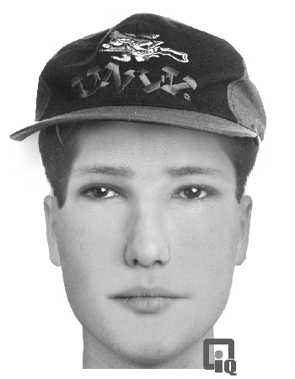
Ignacy Hrynkiewicz
Lubi grać w piłkę nożną.
Jest uczniem klasy 6B
Chodzi na SKS piłki ręcznej.

Slide 7
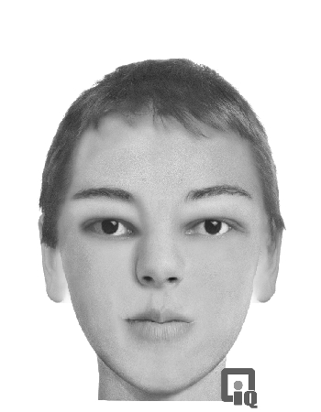
Jakub Bürger
Chodzi do klasy do 6A. Jego ulubionym sportem jest piłka nożna. Uczęszcza na SKS i należy do Drawy Drawno.

Slide 8
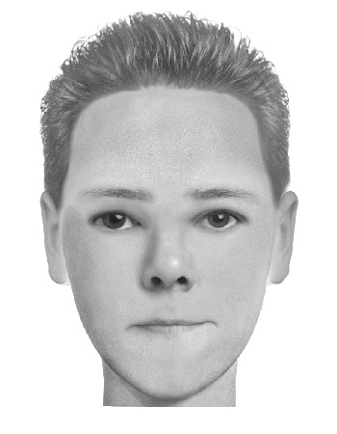
Jakub Andruszkiewicz
Jest uczniem klasy 6A.
Lubi grać w piłkę nożną i uprawiać różne dyscypliny sportowe. Posiada rodzeństwo.

Slide 9
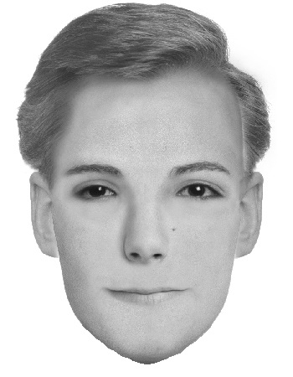
Kacper Maćkowiak
Uczeń klasy 6A. Jego ulubiony kolor to niebieski. W wolnym czasie lubi grać na komputerze. Posiada kota. Ulubiona potrawa pierogi ruskie.

Slide 10
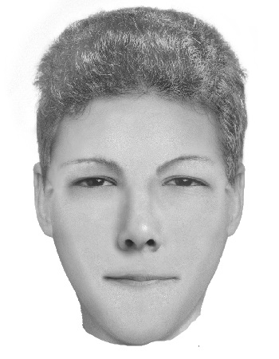
Kajetan Maćkowiak
Uczeń klasy 5C. Ulubiony kolor zielony. W wolnym czasie lubi rysować. Posiada kota. Ulubiona potrawa hamburger.

Slide 11
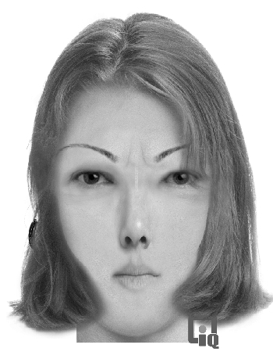
Maja Ochmańska
Uczeń klasy 5C. Jej ulubiony kolor to zielony. W wolnym czasie lubi grać w piłkę nożną. Ulubiona potrawa to kluski śląskie.

Slide 12
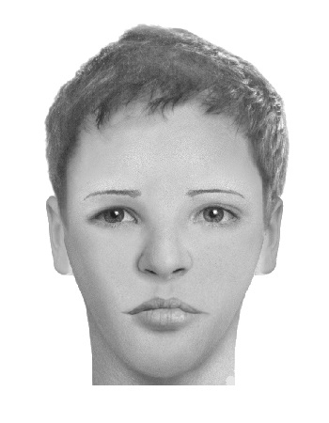
Mikołaj Polarczyk
Uczeń klasy 5B. Jego ulubiony kolor to czarny. W wolnym czasie lubi czytać Harrego Pottera. Ulubiona potrawa schabowy.

Slide 13
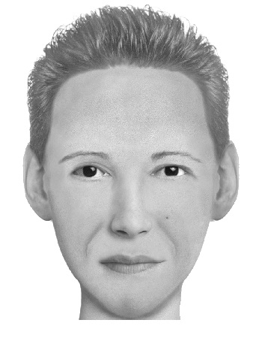
Michał Milewski
Uczeń klasy 5B. Ulubiony kolor morski. W wolnym czasie lubi grać na komputerze. Posiada dwa psy. Ulubiona potrawa placki ziemniaczane.

Slide 14
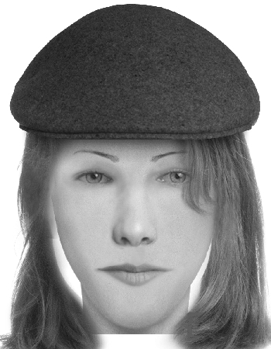
Aleksandra Bilska
Uczeń klasy 5C. Jej ulubiony kolor to czarny. Posiada psa. W wolnym czasie lubi rysować. Ulubiona potrawa pizza.

Slide 15
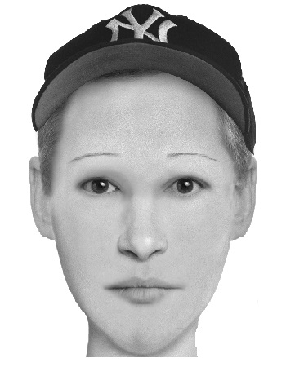
Patryk Maziarz
Uczeń klasy 6A. Ulubiony kolor zielony i czarny. Posiada kota. W wolnym czasie lubi chodzić na dwór i grać na komputerze. Ulubiona potrawa Spaghetti.

Slide 16
Twarze uczniów zostały zaprojektowane w programie IQ Biometrix.
Autorzy prezentacji :
Emilia Filipowicz
Patryk Maziarz

